Slide 1

ศูนย์บัญชาการเหตุการณ์อุทกภัย วาตภัย และดินถล่ม จังหวัดร้อยเอ็ด ปี พ.ศ. 2567
สำนักงานป้องกันและบรรเทาสาธารณภัยจังหวัดร้อยเอ็ด
โทรศัพท์ 0-4351-3097
รายงานสถานการณ์อุทกภัยในพื้นที่จังหวัดร้อยเอ็ด
ในห้วงที่ผ่านมา
ข้อมูล ณ วันที่ 29 ตุลาคม 2567

Slide 2
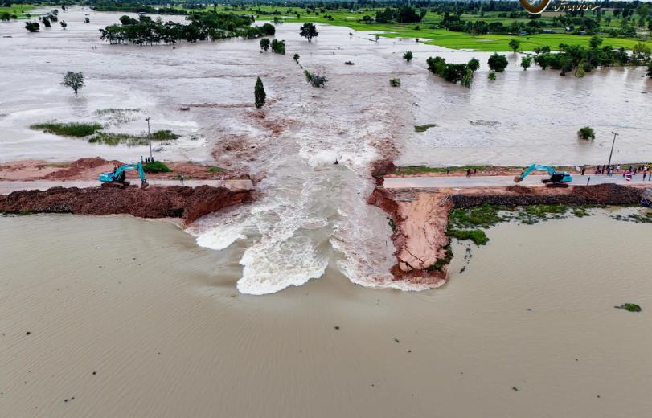
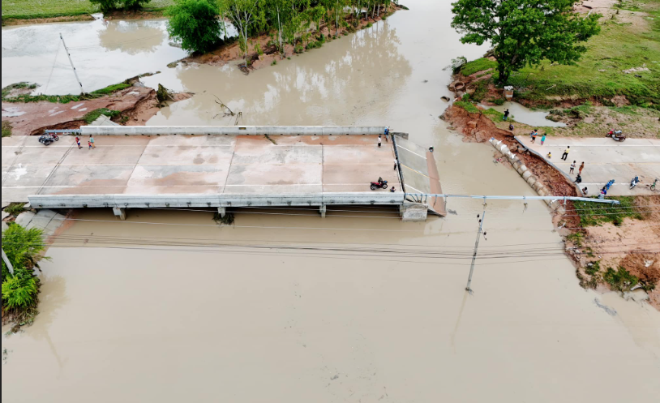
สถานการณ์อุทกภัยห้วงที่ผ่านมาในพื้นที่จังหวัดร้อยเอ็ด
สถานการณ์
1. จากอิทธิพลร่องมรสุมกำลังแรงพาดผ่านภาคเหนือและภาคตะวันออกเฉียงเหนือ
ในห้วงวันที่ 14-21 กรกฎาคม 2567 ทำให้มีฝนตกหนักต่อเนื่องติดต่อกันหลายวัน ส่งผลให้อ่างเก็บน้ำห้วยเชียงคำ บ้านบ่อหลุม ตำบลโนนราศี อำเภอบรบือ จังหวัดมหาสารคาม
มีปริมาณน้ำไหลเข้าอ่างอย่างรวดเร็วเป็นจำนวนมาก ทำให้มีน้ำเกินปริมาณความจุอ่าง น้ำไหลล้นทำนบดินและกัดเซาะ ส่งผลให้พนังคันดินที่ใช้ในการสัญจรขาด ปริมาณน้ำจำนวนมากไหลทะลักเข้าท่วมพื้นที่นาข้าวของประชาชนที่อยู่ท้ายอ่างเก็บน้ำอย่างรวดเร็ว
จากกรณีดังกล่าวส่งผลให้น้ำไหลหลากลงลำน้ำเสียวใหญ่และลำน้ำเสียวน้อย
ในเขตพื้นที่อำเภอปทุมรัตต์ อำเภอเกษตรวิสัย อำเภอสุวรรณภูมิ อำเภอโพนทราย และ อำเภอหนองฮี จังหวัดร้อยเอ็ด ก่อนจะไหลลงสู่แม่น้ำมูลตามลำดับ

Slide 3
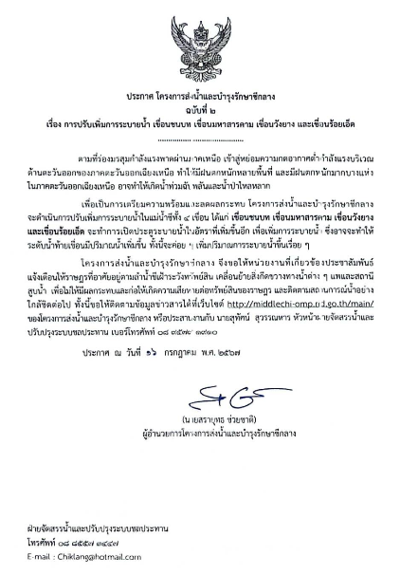
2. โครงการส่งน้ำและบำรุงรักษาชีกลาง ได้ประกาศ
การปรับเพิ่มการระบายน้ำในแม่น้ำชี ทั้ง 4 เขื่อน ได้แก่
เขื่อนชนบท เขื่อนมหาสารคาม เขื่อนวังยาง และเขื่อนร้อยเอ็ด จากร่องมรสุมกำลังแรงพาดผ่านภาคเหนือและภาคตะวันออกเฉียงเหนือ อาจทำให้เกิดน้ำท่วมฉับพลัน น้ำป่า
ไหลหลาก และน้ำล้นตลิ่ง ส่งผลให้อำเภอที่อยู่ในเขตพื้นที่
ลุ่มต่ำริมฝั่งแม่น้ำชี น้ำเอ่อล้นตลิ่งไหลหลากเข้าท่วมพื้นที่
นาข้าวของประชาชนได้รับความเดือดร้อน

Slide 4
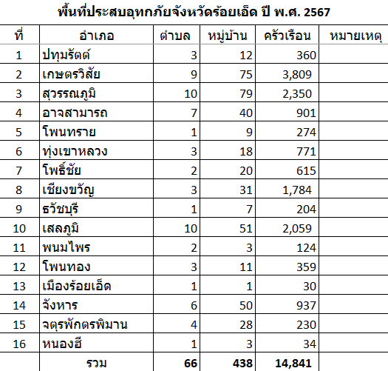
ผลกระทบ (ลุ่มน้ำเสียวใหญ่ และ ลุ่มน้ำชี)
การประกาศเขตพื้นที่ประสบสาธารณภัย/
เขตการให้ความช่วยเหลือผู้ประสบภัยพิบัติ
กรณีฉุกเฉิน (อุทกภัย)
ปัจจุบันจังหวัดร้อยเอ็ดได้ประกาศเขตพื้นที่ประสบ
สาธารณภัย/เขตการให้ความช่วยเหลือผู้ประสบภัยพิบัติกรณีฉุกเฉิน (อุทกภัย) ในพื้นที่ 16 อำเภอ ประกอบด้วย อำเภอเกษตรวิสัย ปทุมรัตต์ โพนทราย โพธิ์ชัย
อาจสามารถ ทุ่งเขาหลวง ธวัชบุรี เสลภูมิ สุวรรณภูมิ
เชียงขวัญ พนมไพร โพนทอง เมืองร้อยเอ็ด จังหาร
จตุรพักตรพิมาน และอำเภอหนองฮี 66 ตำบล 438 หมู่บ้าน 14,841 ครัวเรือน

Slide 5
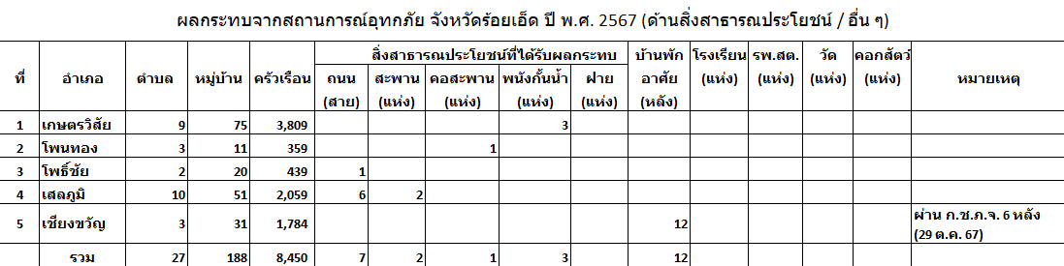
สิ่งสาธารณประโยชน์และอื่น ๆ ที่ได้รับผลกระทบ
ผลกระทบ (ลุ่มน้ำเสียวใหญ่ และ ลุ่มน้ำชี)
ที่มา ข้อมูลรายงานเหตุด่วนสาธารณภัยอำเภอ

Slide 6
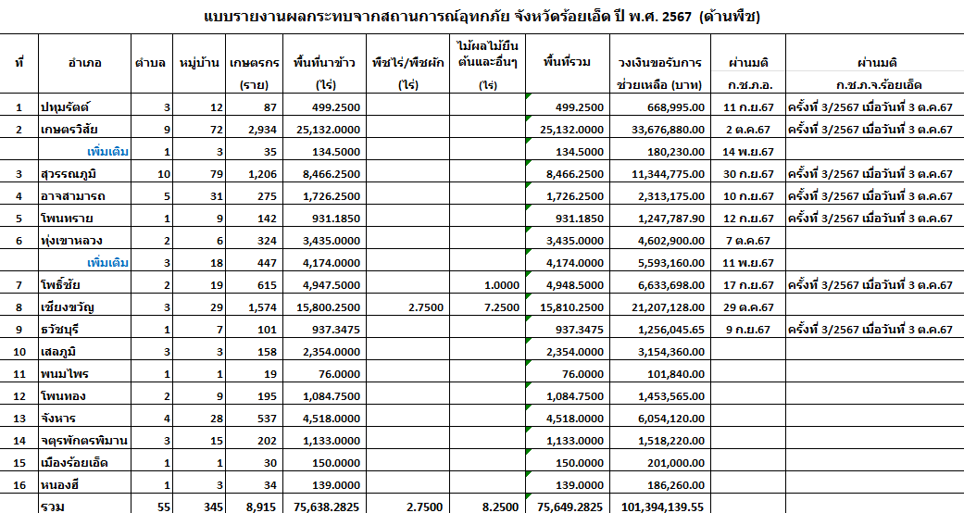
พื้นที่ทางการเกษตรได้รับผลกระทบ
ด้านพืช พื้นที่ทางการเกษตรได้รับผลกระทบ 16 อำเภอ 55 ตำบล 345 หมู่บ้าน เกษตรกร 8,915 ราย พื้นที่ 75,649,.2825 ไร่ วงเงินขอรับการช่วยเหลือ 101,394,139.55 บาท และคงเหลือ 8 อำเภอที่ยังไม่นำเข้าที่ประชุม ก.ช.ภ.อ.พิจารณาให้ความช่วยเหลือ
ที่มา : สำนักงานเกษตรจังหวัดร้อยเอ็ด ณ วันที่ 20 พฤศจิกายน 2567

Slide 7
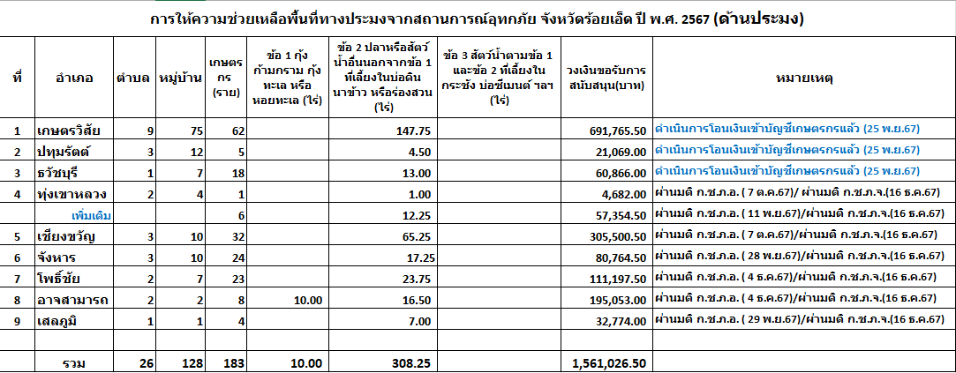
พื้นที่ทางการประมงที่ได้รับความเสียหายและการให้ความช่วยเหลือ
ด้านประมง พื้นที่ทางการประมงได้รับความเสียหาย 9 อำเภอ 26 ตำบล 128 หมู่บ้าน เกษตรกร 183 ราย
รวมพื้นที่เสียหายทั้งสิ้น 318.25 ไร่ วงเงินขอรับการช่วยเหลือ 1,561,026.50 บาท
ที่มา : สำนักงานประมงจังหวัดร้อยเอ็ด ณ วันที่ 16 ธันวาคม 2567

Slide 8
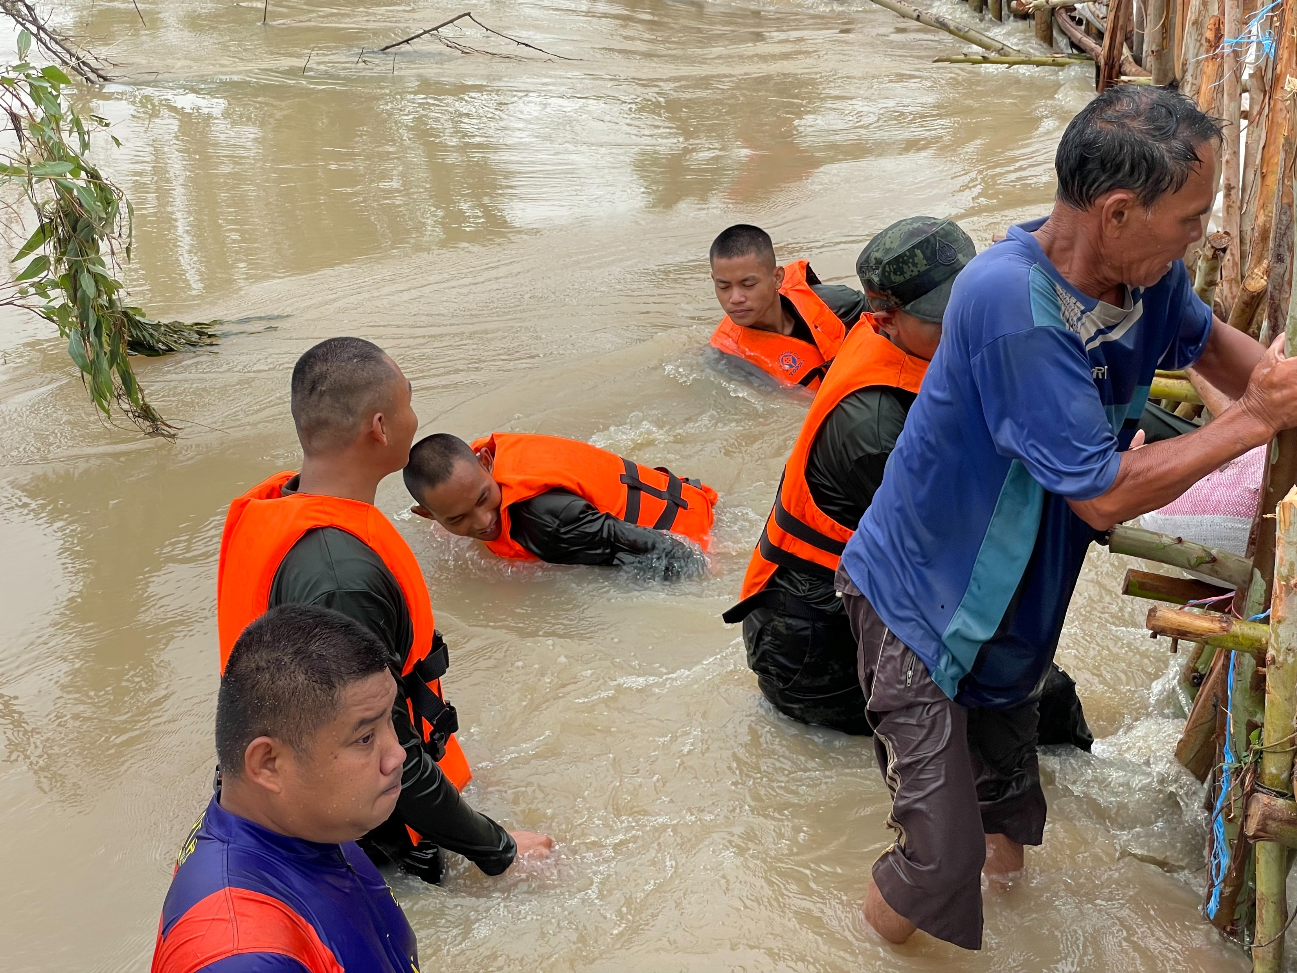
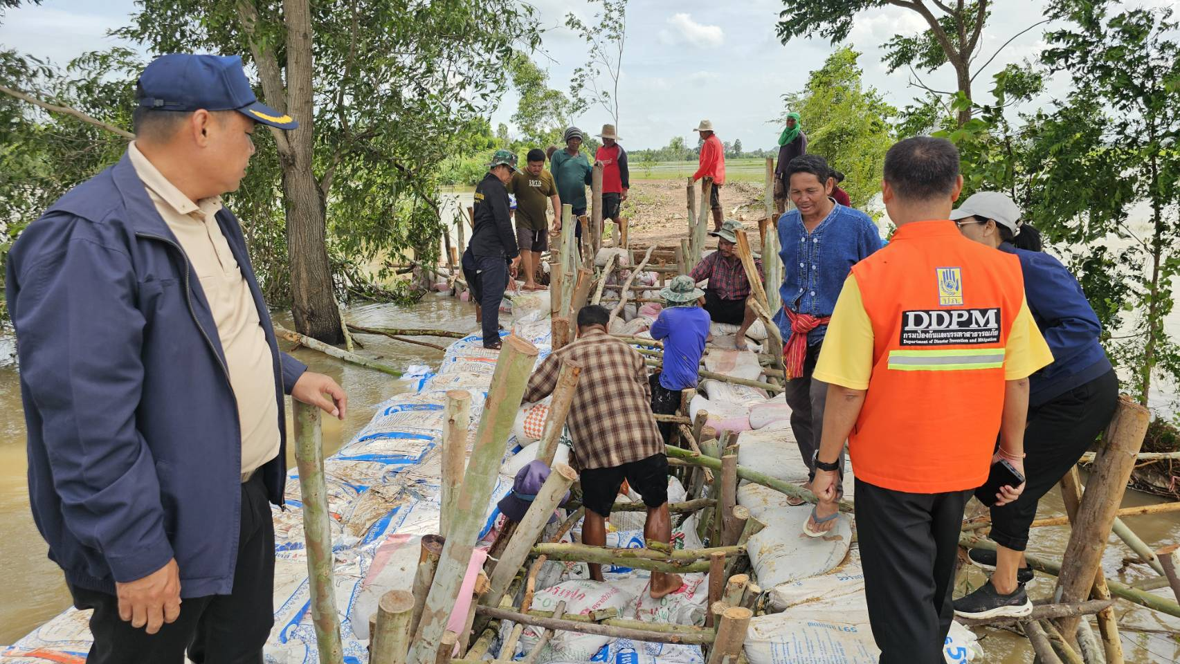
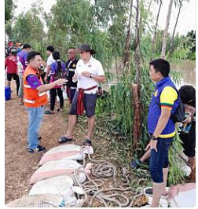
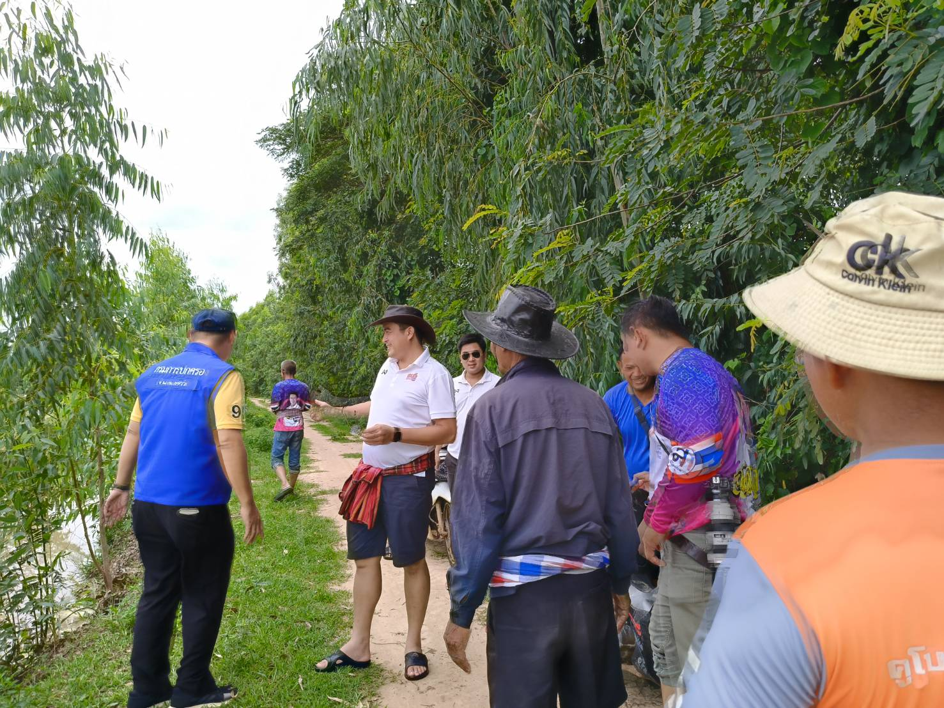
สถานการณ์ปัจจุบัน
ปัจจุบันสถานการณ์ได้คลี่คลายแล้ว ซึ่งศูนย์บัญชาการเหตุการณ์อุทกภัย วาตภัย และดินถล่ม จังหวัดร้อยเอ็ด
จะได้เร่งรัดหน่วยงานที่เกี่ยวข้องในการดำเนินการให้ความช่วยเหลือประชาชนผู้ที่ได้รับผลกระทบจากสถานการณ์อุทกภัยตามระเบียบต่อไป
การให้ความช่วยเหลือที่ผ่านมา
1. สำนักงานป้องกันและบรรเทาสาธารณภัยจังหวัดร้อยเอ็ด ร่วมกับ โครงการชลประทานร้อยเอ็ด โครงการส่งน้ำและบำรุงรักษาเสียวใหญ่ สนับสนุนเครื่องมืออุปกรณ์และเร่งการระบายน้ำ มณฑลทหารบกที่ 27 กองพันทหารราบที่ 3
กรมทหารราบที่ 16 หน่วยพัฒนาการเคลื่อนที่ 54 ตำรวจตระเวนชายแดนภาค 2 สนับสนุนกำลังพลและยุทโธปกรณ์ องค์การบริหารส่วนจังหวัดร้อยเอ็ด สนับสนุนทรายและกระสอบทราย รวมทั้งอำเภอ/องค์กรปกครองส่วนท้องถิ่นตลอดจนประชาชนจิตอาสาในพื้นที่ดำเนินการให้ความช่วยเหลือพื้นที่ประสบอุทกภัย

Slide 9
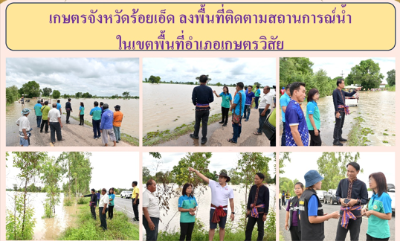
2.จังหวัดร้อยเอ็ดได้สั่งการให้สำนักงานเกษตรจังหวัดร้อยเอ็ดร่วมกับอำเภอ เร่งดำเนินการสำรวจพื้นที่นาข้าว
ที่ได้รับผลกระทบจากสถานการณ์อุทกภัย เพื่อจะได้ให้ความช่วยเหลือตามระเบียบต่อไป

Slide 10
3.การให้ความช่วยเหลือผู้ประสบอุทกภัยในช่วงฤดูฝนปี 2567 ตามมติคณะรัฐมนตรี เมื่อวันที่ 17 กันยายน 2567 และ เมื่อวันที่ 8 ตุลาคม 2567
ด้วยมติคณะรัฐมนตรี เมื่อวันที่ 8 ตุลาคม 2567 เห็นชอบในหลักการตามที่กระทรวงมหาดไทยเสนอขอความเห็นชอบ หลักเกณฑ์ เงื่อนไข และวิธีการจ่ายเงินช่วยเหลือผู้ประสบอุทกภัยในช่วงฤดูฝนปี 2567 เพื่อใช้แทนหลักเกณฑ์เดิมที่คณะรัฐมนตรีเคยมีมติเห็นชอบ เมื่อวันที่ 17 กันยายน 2567 ดังนี้
จากเดิม (มติคณะรัฐมนตรี เมื่อวันที่ 17 กันยายน 2567 )
1.กรณีที่อยู่อาศัยประจำอยู่ในพื้นที่น้ำท่วมขัง ติดต่อกันตั้งแต่ 1 วัน (24 ชั่วโมง) แต่ไม่เกิน 7 วัน และทรัพย์สินได้รับความเสียหายหรือที่อยู่อาศัยประจำถูกท่วมขังเกินกว่า 7 วัน แต่ไม่เกิน 30 วัน ให้ความช่วยเหลือ ครัวเรือนละ 5,000 บาท
2.กรณีที่พักอาศัยอยู่ในพื้นที่น้ำท่วมขัง ติดต่อกันเกินกว่า 30 วัน แต่ไม่เกิน 60 วัน ให้ความช่วยเหลือ ครัวเรือนละ 7,000 บาท
3.กรณีที่พักอาศัยอยู่ในพื้นที่น้ำท่วมขัง ติดต่อกันเกินกว่า 60 วัน ขึ้นไป ให้ความช่วยเหลือ ครัวเรือนละ 9,000 บาท

Slide 11
เปลี่ยนเป็น (มติคณะรัฐมนตรี เมื่อวันที่ 8 ตุลาคม 2567) กรณีที่อยู่อาศัยประจำในพื้นที่น้ำท่วม ดินถล่ม
น้ำท่วมฉับพลัน น้ำป่าไหลหลาก น้ำล้นตลิ่ง ไม่เกิน 7 วัน และทรัพย์สินได้รับความเสียหายหรือที่อยู่อาศัยประจำถูก
น้ำท่วมขัง ติดต่อกันเกินกว่า 7 วัน ให้ความช่วยเหลืออัตราเดียว ครัวเรือนละ 9,000 บาท
จากสถานการณ์อุทกภัยที่เกิดขึ้นในพื้นที่จังหวัดร้อยเอ็ดดังกล่าว มีพื้นที่ได้รับผลกระทบ 1 อำเภอ คือ อำเภอเชียงขวัญ ซึ่งได้รายงานความเสียหายและการช่วยเหลือผู้ประสบภัยกรณีที่อยู่อาศัยประจำ/ที่พักอาศัยในพื้นที่น้ำท่วมขัง ติดต่อกันเกิน 7 วัน จำนวน 6 ครัวเรือน ในพื้นที่ 2 ตำบล ได้แก่ ตำบลเชียงขวัญ จำนวน 3 ครัวเรือน และ ตำบลพลับพลา จำนวน 3 ครัวเรือน รวมทั้งสิ้น 6 ครัวเรือน รายละ 9,000 บาท เป็นเงินทั้งสิ้น 54,000 บาท (ห้าหมื่นสี่พันบาทถ้วน) และสำนักงานป้องกันและบรรเทาสาธารณภัยจังหวัดร้อยเอ็ดได้ดำเนินการตามขั้นตอนการจ่ายเงินช่วยเหลือผู้ประสบอุทกภัยในช่วงฤดูฝนปี 2567 ตรวจสอบความถูกต้องแล้ว โดยมีรายชื่อผู้มีสิทธิได้รับความช่วยเหลือ ตามมติคณะรัฐมนตรี เมื่อวันที่ 8 ตุลาคม 2567 ดังนี้
1.นายกษิดิสฐ์ ศิลสัตย์ บ้านเลขที่ 10 หมู่ที่ 7 ตำบลพลับพลา อำเภอเชียงขวัญ
2.นางจันทร์เพ็ญ อุทาโย บ้านเลขที่ 11 หมู่ที่ 7 ตำบลพลับพลา อำเภอเชียงขวัญ
3.นางสาวอภิญญา สวัสดิ์เอื้อ บ้านเลขที่ 15 หมู่ที่ 7 ตำบลพลับพลา อำเภอเชียงขวัญ
4.นายชัยญา ธานีวรรณ บ้านเลขที่ 140 หมู่ที่ 3 ตำบลเชียงขวัญ อำเภอเชียงขวัญ
5.นางสาวพัชรียา จันทะชำนิ บ้านเลขที่ 45 หมู่ที่ 3 ตำบลเชียงขวัญ อำเภอเชียงขวัญ
6.นางด่อน แมดคำ บ้านเลขที่ 91 หมู่ที่ 3 ตำบลเชียงขวัญ อำเภอเชียงขวัญ

Slide 12
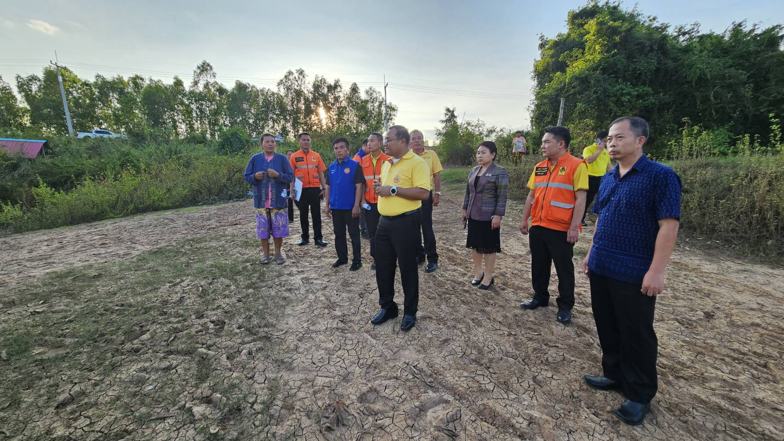
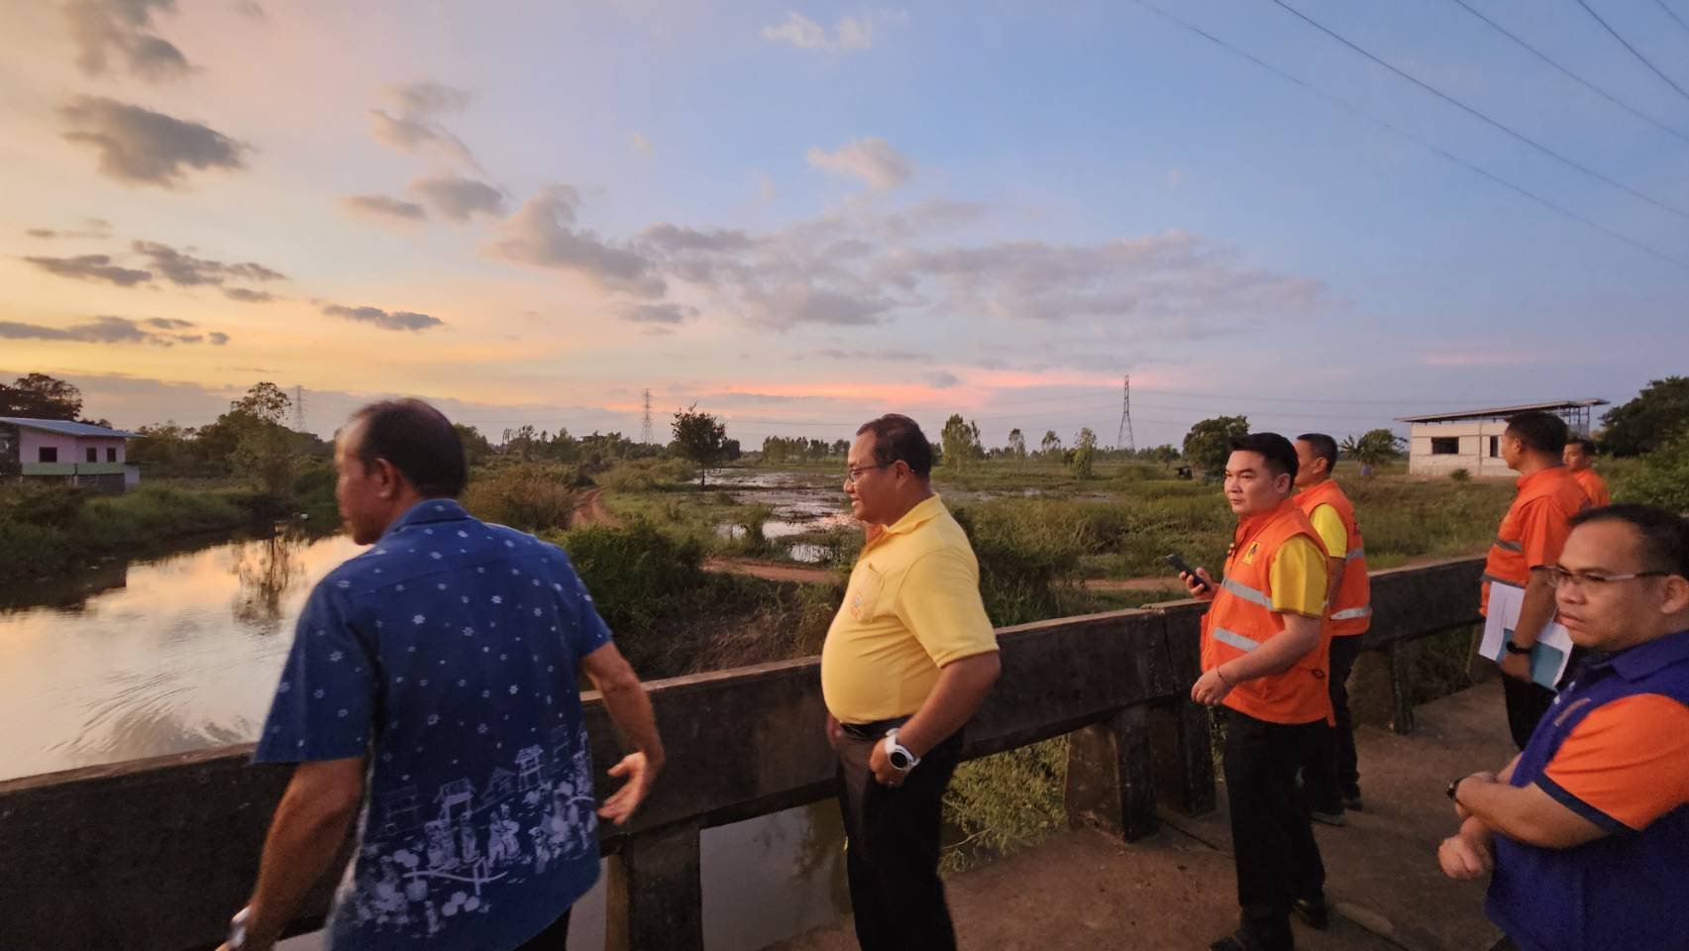
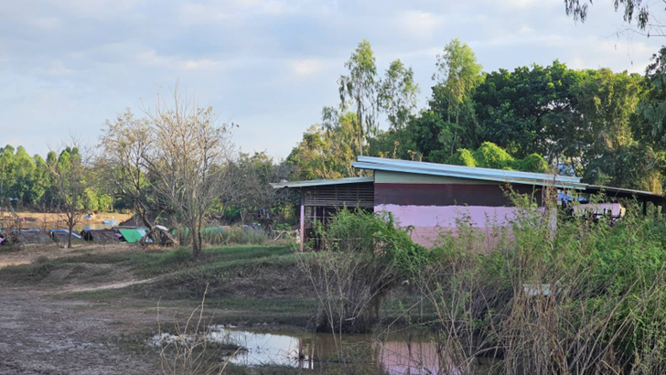
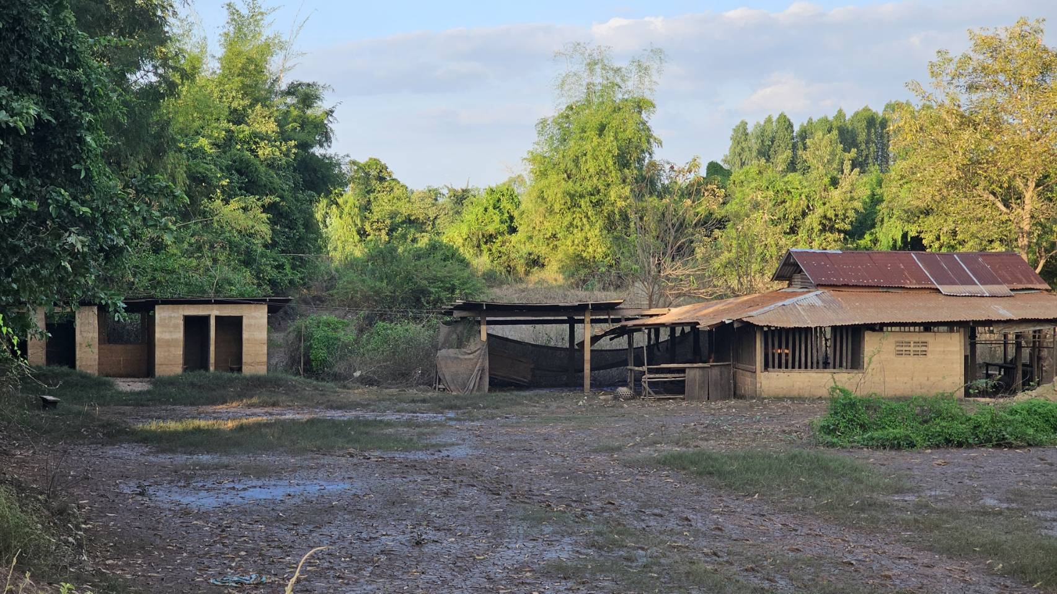
เมื่อวันพฤหัสบ​ดี​ที่ ​24 ตุลาคม ​2567​ เวลา 16.30 ​น. นายชัชวาลย์ ​เบญจศิริวงศ์ รองผู้ว่าราชการจังหวัด​ร้อยเอ็ด รักษาราชการแทนผู้ว่าราชการจังหวัดร้อยเอ็ด พร้อมคณะ ลงพื้นที่ตรวจสอบครัวเรือนที่ประสบอุทกภัย ตามมติ ครม.ฯ ในพื้นที่ อำเภอเชียงขวัญ

Slide 13
4. การให้ความช่วยเหลือสิ่งสาธารณประโยชน์ที่เสียหายจากอุทกภัยในช่วงฤดูฝนปี 2567 (ด้านบรรเทาสาธารณภัย)
โครงการซ่อมแซมสิ่งสาธารณประโยชน์ที่เสียหายจากอุทกภัยปี 2567 ในพื้นที่อำเภอจังหาร จำนวน 2 โครงการ ประกอบด้วย
1. โครงการซ่อมแซมถนนลูกรังบ้านแจ้ง หมู่ที่ 3 - โขงกลาง สายทาง รอ.ถ.144-06 ตำบลม่วงลาด อำเภอ
จังหาร จังหวัดร้อยเอ็ด จำนวน 2 ช่วง งบประมาณ 342,600 บาท
2. โครงการซ่อมแซมถนนลูกรังบ้านม่วงลาด หมู่ที่ 6 - บ้านหนองแค หมู่ที่ 8 สายทาง รอ.ถ.144-03 ตำบลม่วงลาด อำเภอจังหาร จังหวัดร้อยเอ็ด จำนวน 3 ช่วง งบประมาณ 456,000 บาท
รวมทั้งสิ้นเป็นเงิน จำนวน 798,600 บาท
(ผ่านมติการประชุม ก.ช.ภ.จ.ร้อยเอ็ด ครั้งที่ 5/๒๕๖7 เมื่อวันศุกร์ที่ 15 พฤศจิกายน ๒๕๖7)

